Slide 1
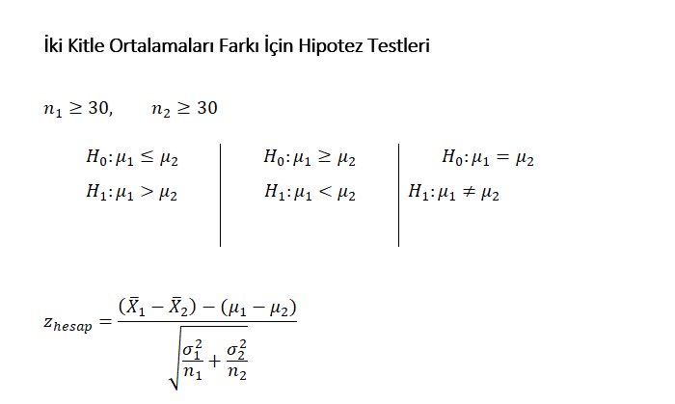

Slide 2
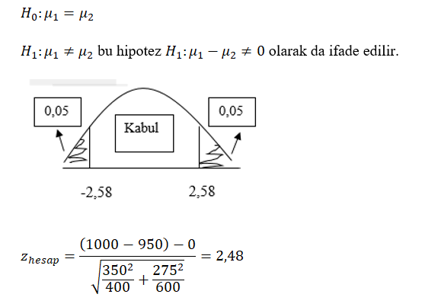
Örnek: A ve B kasabalarında yaşayan bireyler arasında aylık ortalama mutfak harcamaları açısından fark olduğu iddia edilmektedir. A kasabasından rasgele seçilen 400 kişinin ortalama mutfak harcaması 1000 TL ve sapması 350 TL olarak hesaplanmıştır. Benzer şekilde B kasabasında yaşayan 600 kişinin ortalama mutfak harcaması 950 TL ve sapması 275 TL olarak hesaplanmıştır. 0,01 anlamlılık düzeyinde iddiayı değerlendiriniz.
Kabul bölgesinde. Aradaki fark anlamlı değildir.
iddiasını desteklemek için kanıt yoktur.

Slide 3
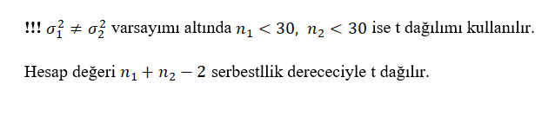
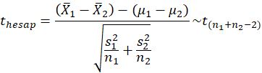
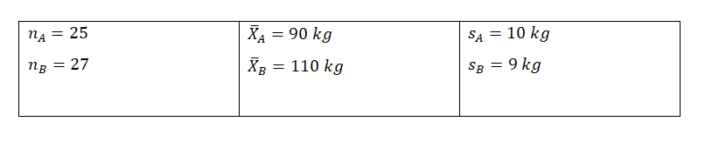
Örnek: A gübresinin veriminin B gübresinin veriminden daha az olduğu iddia ediliyor. A ve B gübresini sınamak için sırasıyla çeşitli sayıda tarlaya ekim yapılmış ve elde edilen ürünlerin ortalama ağırlığı hesaplanmıştır.
önem düzeyinde iddiayı değerlendiriniz.

Slide 4
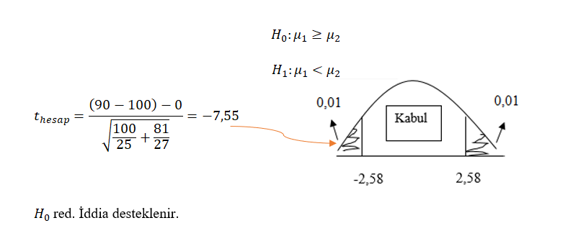

Slide 5
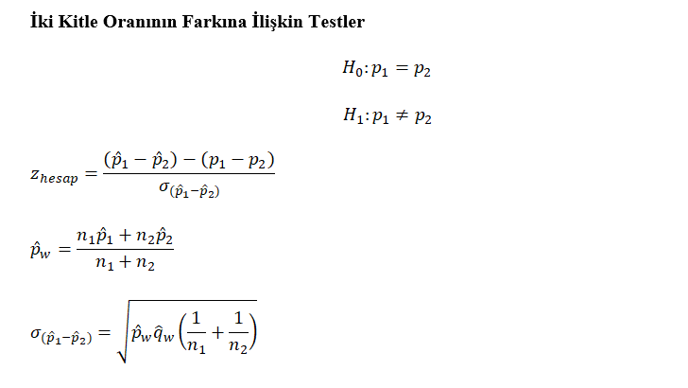

Slide 6
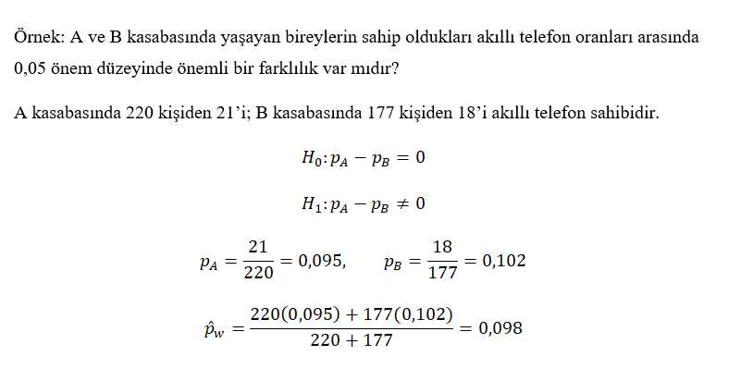

Slide 7
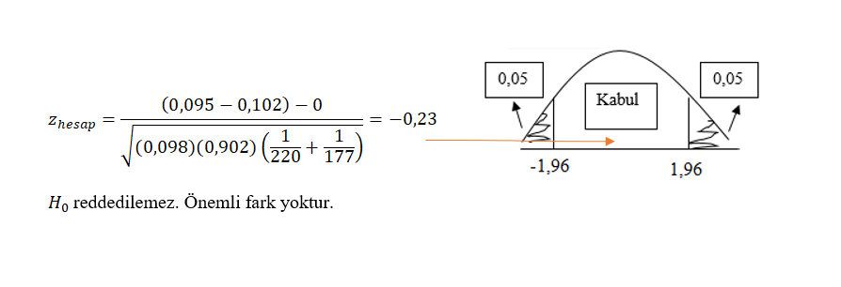

Slide 8
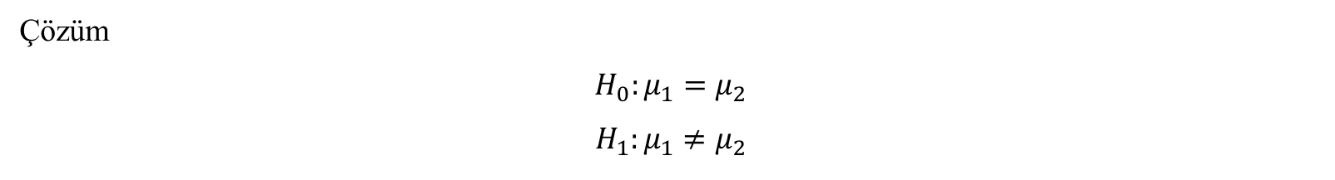
Örnek 1
Bir araştırmacı, X ve Y ülkelerinde ortalama cep telefonu fiyatlarının eşit olduğunu iddia etmektedir. Bu amaçla, sırasıyla 45 ve 50 birimlik rasgele örneklem çekerek iki ülkedeki cep telefon fiyatlarını karşılaştırıyor. Ortalama cep telefonu fiyatları Euro cinsinden sırasıyla 2000 ve 2500 olup standart sapmaları sırasıyla 160 ve 210’dur.
%5 anlamlılık düzeyinde iddiayı test ediniz
Çözüm
$$H_{0}:μ_{1}=μ_{2}$$
$$H_{1}:μ_{1}≠μ_{2}$$

Slide 9
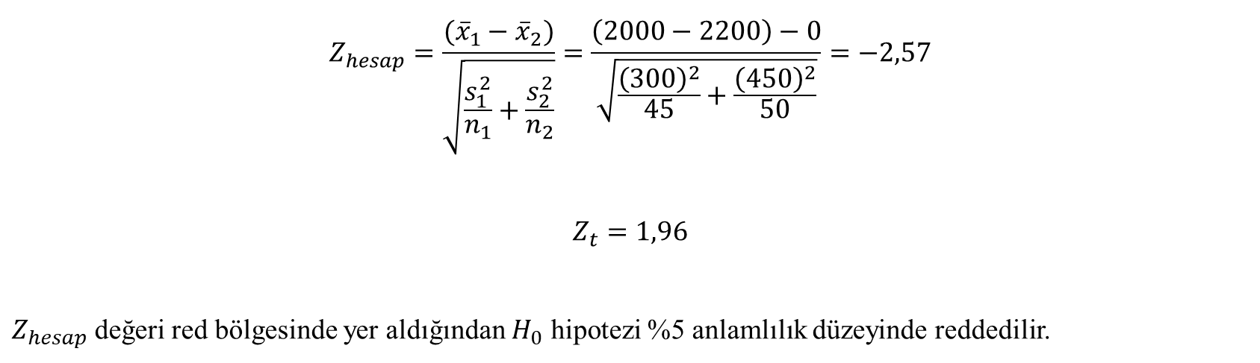
$$Z_{hesap}=\frac{({\overline{x}}_{1}−{\overline{x}}_{2})}{\sqrt{\frac{s_{1}^{2}}{n_{1}}+\frac{s_{2}^{2}}{n_{2}}}}=\frac{\left(2000−2200\right)−0}{\sqrt{\frac{{\left(300\right)}^{2}}{45}+\frac{{\left(450\right)}^{2}}{50}}}=−2,57$$
$$Z_{t}=1,96$$
$Z_{hesap}$ değeri red bölgesinde yer aldığından $H_{0}$ hipotezi %5 anlamlılık düzeyinde reddedilir.

Slide 10

Örnek 2
Bir firma çilekli ve frambuazlı olmak üzere iki farklı çeşitte çikolatayı satışa çıkarmıştır. Firma frambuazlı çikolatanın çilekliye göre daha fazla talep gördüğünü iddia etmektedir. Bu amaçla, frambuazlı çikolata satın alan müşterilerden rasgele olarak 300, çilekli çikolatayı alan müşterilerden rasgele olarak 400 ünü seçmiştir. Frambuazlı çikolatayı satın alanlardan 201’i, çilekli çikolata alanlardan 280’i beğendiğini ifade etmiştir. %1 anlamlılık düzeyinde firmanın iddiasını test ediniz.
Çözüm
$$H_{0}:p_{1}≤p_{2}$$
$$H_{1}:p_{1}>p_{2}$$
$${\hat{p}}_{1}=\frac{201}{300}=0,67$$
$${\hat{p}}_{2}=\frac{280}{400}=0,7$$

Slide 11


$${\hat{p}}_{w}=\frac{n_{1}{\hat{p}}_{1}+n_{2}{\hat{p}}_{2}}{n_{1}+n_{2}}$$
$${\hat{p}}_{w}=\frac{300×0,67+400×0,7}{300+400}=0,69$$
$$z_{hesap}=\frac{\left(0,67−0,70\right)−0}{\sqrt{0,69×0,31×\left(\frac{1}{300}+\frac{1}{400}\right)}}=−0,084$$
$$z_{t}=2,33$$
$Z_{hesap}$ değeri kabul bölgesinde yer aldığından $H_{0}$ hipotezi %1 anlamlılık düzeyinde reddedilemez

Slide 12

Örnek 3
Bir fabrika yönetimi A ve B olmak üzere iki makinede üretim yapmaktadır. Fabrika yönetimi A makinesinde üretilen hatalı üretim oranının B makinesinde üretilen hatalı üretim oranından daha az olduğunu iddia etmektedir. Bu makinelerin her birinden rasgele olarak seçilen 500 üründen sırasıyla 20 ve 30 tanesinin hatalı üretim olduğu belirlenmiştir. %5 anlamlılık düzeyinde firmanın iddiasını test ediniz.
Çözüm
$$H_{0}:p_{1}≥p_{2}$$
$$H_{1}:p_{1}<p_{2}$$
$${\hat{p}}_{w}=\frac{n_{1}{\hat{p}}_{1}+n_{2}{\hat{p}}_{2}}{n_{1}+n_{2}}$$

Slide 13
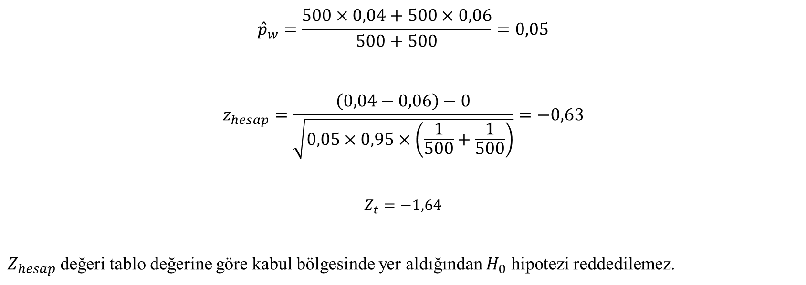
$${\hat{p}}_{w}=\frac{500×0,04+500×0,06}{500+500}=0,05$$
$$z_{hesap}=\frac{\left(0,04−0,06\right)−0}{\sqrt{0,05×0,95×\left(\frac{1}{500}+\frac{1}{500}\right)}}=−0,63$$
$$Z_{t}=−1,64$$
$Z_{hesap}$ değeri tablo değerine göre kabul bölgesinde yer aldığından $H_{0}$ hipotezi reddedilemez.

Slide 14

Örnek 4
İki farklı mahalledeki ailelerin aylık gelirlerinin ortalamaları arasında farklılık olduğu iddia edilmektedir. Her iki mahalleden de tesadüfi olarak 64 aile seçiliyor. Sırasıyla aylık ortalama gelirlerinin 3500 TL ve 3350 TL olduğu belirleniyor. Öte yandan standart sapması ise sırasıyla 350 TL ve 400 TL olarak hesaplanıyor. %5 anlamlılık düzeyinde iddiayı test ediniz.
Çözüm
$$H_{0}:μ_{1}=μ_{2}$$
$$H_{1}:μ_{1}≠μ_{2}$$
$$z_{hesap}=\frac{{(\overline{x}}_{1}−{\overline{x}}_{2})−(μ_{1}−μ_{2})}{s_{{\overline{x}}_{1}−{\overline{x}}_{2}}}$$

Slide 15
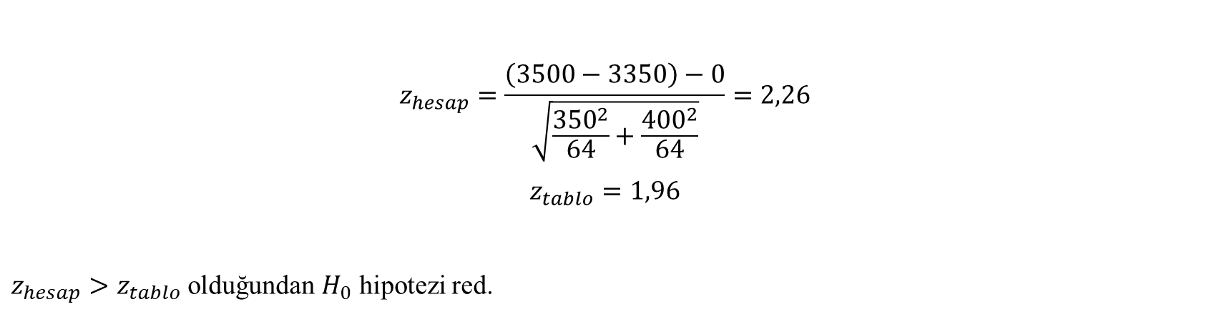
$$z_{hesap}=\frac{\left(3500−3350\right)−0}{\sqrt{\frac{{350}^{2}}{64}+\frac{{400}^{2}}{64}}}=2,26$$
$$z_{tablo}=1,96$$
$z_{hesap}>z_{tablo}$ olduğundan $H_{0}$ hipotezi red.

Slide 16
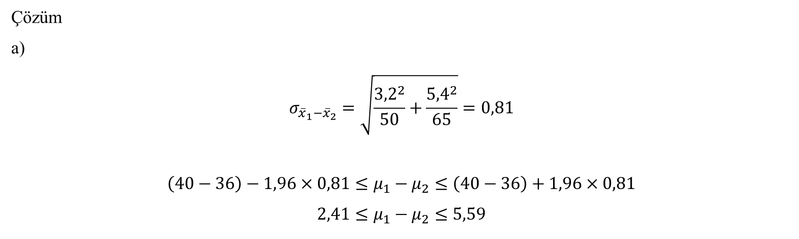
Örnek 5
Bir fabrikada tesadüfi olarak seçilen 50 işçinin bir işi ortalama bitirme süresi 40 dk. ve standart sapması 3,2 dk. olarak hesaplanmıştır. Öte yandan komşu fabrikada tesadüfi olarak seçilen 65 işçinin aynı işi bitirme süresi ortalama 36 dk. ve standart sapması ise 5,4 dk olarak hesaplanmıştır.
a) %95 güven düzeyinde iki anakütle ortalaması farka ilişkin güven sınırlarını belirleyiniz.
b) İki fabrikada aynı işin ortalama tamamlanma süresinin farklılık gösterdiğine ilişkin iddiayı %1 anlamlılık düzeyinde test ediniz.
Çözüm
a)
$$σ_{{\overline{x}}_{1}−{\overline{x}}_{2}}=\sqrt{\frac{{3,2}^{2}}{50}+\frac{{5,4}^{2}}{65}}=0,81$$
$$\left(40−36\right)−1,96×0,81≤μ_{1}−μ_{2}≤\left(40−36\right)+1,96×0,81$$
$$2,41≤μ_{1}−μ_{2}≤5,59$$

Slide 17

b)
$$H_{0}:μ_{1}=μ_{2}$$
$$H_{1}:μ_{1}≠μ_{2}$$
$$z_{hesap}=\frac{{(\overline{x}}_{1}−{\overline{x}}_{2})−(μ_{1}−μ_{2})}{s_{{\overline{x}}_{1}−{\overline{x}}_{2}}}$$
$$z_{hesap}=\frac{\left(40−36\right)−0}{0,81}=4,94$$
$$z_{tablo}=2,58$$
$z_{hesap}>z_{tablo}$ olduğundan $H_{0}$ red.

Slide 18
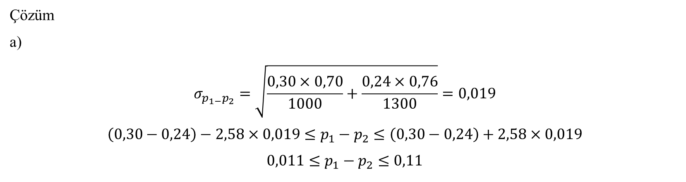
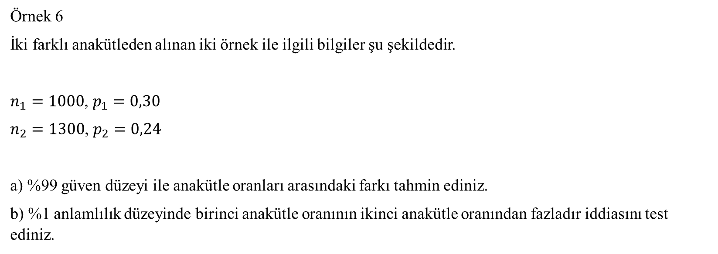
Örnek 6
İki farklı anakütleden alınan iki örnek ile ilgili bilgiler şu şekildedir.
$n_{1}=1000$, $p_{1}=0,30$
$n_{2}=1300$, $p_{2}=0,24$
a) %99 güven düzeyi ile anakütle oranları arasındaki farkı tahmin ediniz.
b) %1 anlamlılık düzeyinde birinci anakütle oranının ikinci anakütle oranından fazladır iddiasını test ediniz.
Çözüm
a)
$$σ_{p_{1−}p_{2}}=\sqrt{\frac{0,30×0,70}{1000}+\frac{0,24×0,76}{1300}}=0,019$$
$$\left(0,30−0,24\right)−2,58×0,019≤p_{1}−p_{2}≤\left(0,30−0,24\right)+2,58×0,019$$
$$0,011≤p_{1}−p_{2}≤0,11$$

Slide 19
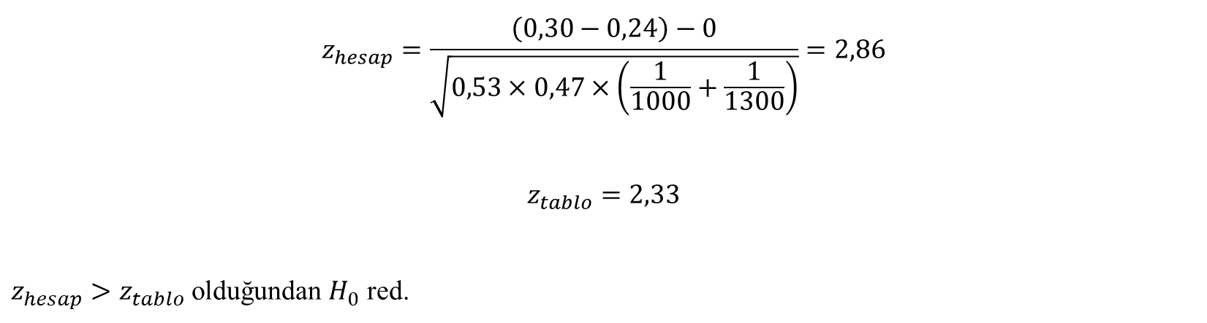
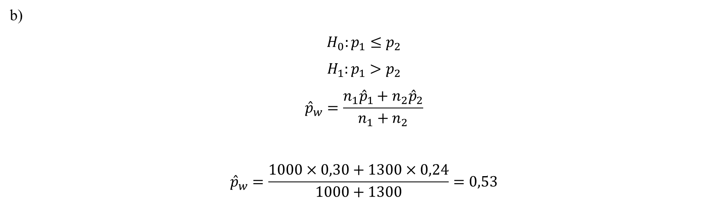
b)
$$H_{0}:p_{1}≤p_{2}$$
$$H_{1}:p_{1}>p_{2}$$
$${\hat{p}}_{w}=\frac{n_{1}{\hat{p}}_{1}+n_{2}{\hat{p}}_{2}}{n_{1}+n_{2}}$$
$${\hat{p}}_{w}=\frac{1000×0,30+1300×0,24}{1000+1300}=0,53$$
$$z_{hesap}=\frac{\left(0,30−0,24\right)−0}{\sqrt{0,53×0,47×\left(\frac{1}{1000}+\frac{1}{1300}\right)}}=2,86$$
$$z_{tablo}=2,33$$
$z_{hesap}>z_{tablo}$ olduğundan $H_{0}$ red.

Slide 20
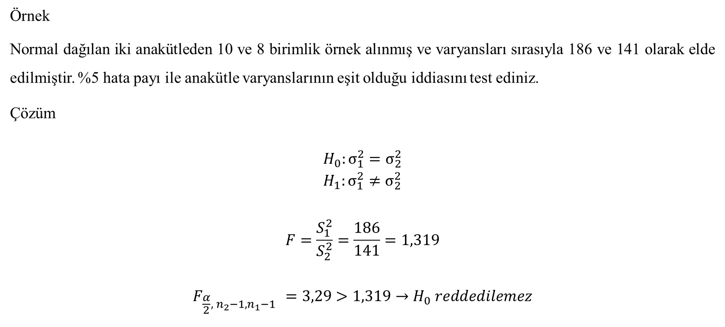
Örnek
Normal dağılan iki anakütleden 10 ve 8 birimlik örnek alınmış ve varyansları sırasıyla 186 ve 141 olarak elde edilmiştir. %5 hata payı ile anakütle varyanslarının eşit olduğu iddiasını test ediniz.
Çözüm
$$\begin{aligned}&H_{0}:σ_{1}^{2}=σ_{2}^{2} \\ &H_{1}:σ_{1}^{2}≠σ_{2}^{2}\end{aligned}$$
$$F=\frac{S_{1}^{2}}{S_{2}^{2}}=\frac{186}{141}=1,319$$
$$F_{\frac{α}{2}, n_{2}−1,n_{1}−1 }=3,29>1,319→H_{0} reddedilemez$$

Slide 21
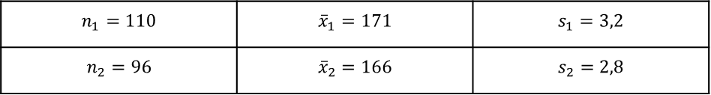
Örnek
2 ülkedeki kadınların boy ortalamaları arasındaki farkın araştırılması amacıyla yapılan örneklemeden aşağıdaki sonuçlar elde edilmiştir.
$$n_{1}=110$$ | $${\overline{x}}_{1}=171$$ | $$s_{1}=3,2$$
$$n_{2}=96$$ | $${\overline{x}}_{2}=166$$ | $$s_{2}=2,8$$
a) Boy ortalamalarının farkına ilişkin %99 güven aralığını oluşturunuz. Güven aralıkları göz önüne alındığında iki ülkedeki kadınların arasında boy ortalamaları açısından önemli bir fark olmadığı söylenebilir mi)
b) İki ülkedeki kadınların boy ortalamalarının farklı olduğu iddiasını %99 güven düzeyinde sınayınız.

Slide 22

Çözüm:
a)
$${(\overline{x}}_{1}−{\overline{x}}_{2})±z_{tablo}s_{{\overline{x}}_{1}−{\overline{x}}_{2}}=(171−166)±2,58×0,418⟹3,921⟷6,079$$
$$s_{{\overline{x}}_{1}−{\overline{x}}_{2}}=\sqrt{\frac{{\left(3,2\right)}^{2}}{110}+\frac{{\left(2,8\right)}^{2}}{96}}=0,418$$
b)
$$\begin{aligned}&H_{0}:μ_{1}=μ_{2} \\ &H_{1}:μ_{1}≠μ_{2}\end{aligned}$$
$$z_{hesap}=\frac{{\overline{x}}_{1}−{\overline{x}}_{2}}{s_{{\overline{x}}_{1}−{\overline{x}}_{2}}}=\frac{171−166}{0,418}=11,962$$
$$z_{tablo}=2,58<11,962→H_{0} red$$

Slide 23
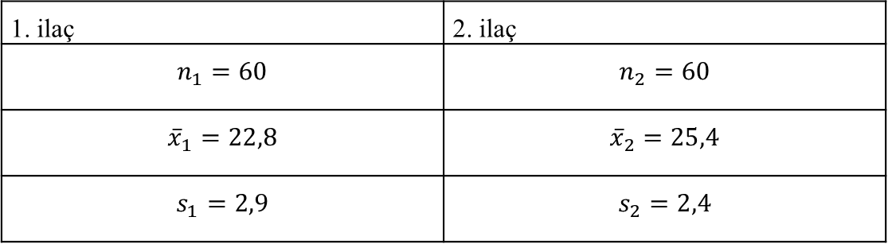
Örnek
İki farklı ağrı kesicinin etki süreçlerini araştırmak amacıyla alınan 2 farklı gruba söz konusu ilaçlar verilmiş ve aşağıdaki sonuçlar elde edilmiştir.
1. ilaç | 2. ilaç
$$n_{1}=60$$ | $$n_{2}=60$$
$${\overline{x}}_{1}=22,8$$ | $${\overline{x}}_{2}=25,4$$
$$s_{1}=2,9$$ | $$s_{2}=2,4$$
Eldeki sonuçlar 1. İlacın ortalama etki süresinin, 2.den daha küçük olduğunu iddia etmek için kanıt olarak kabul edilebilir mi? ($α=0,01)$

Slide 24
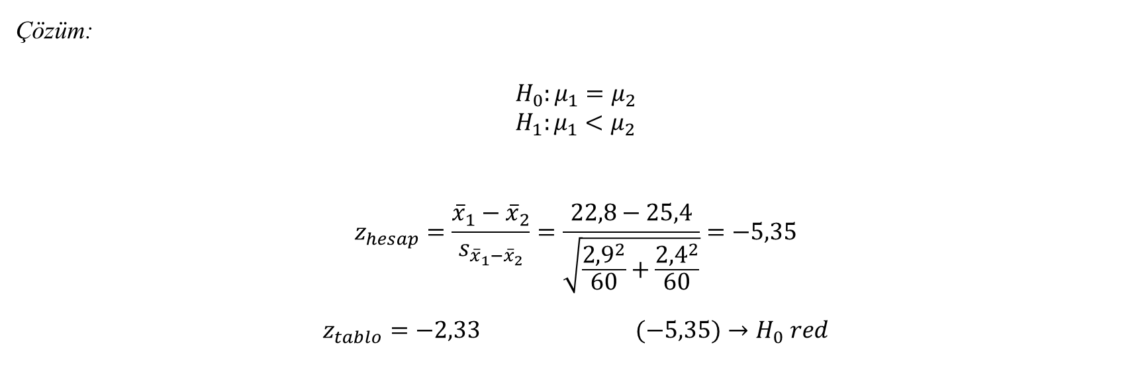
Çözüm:
$$\begin{aligned}&H_{0}:μ_{1}=μ_{2} \\ &H_{1}:μ_{1}<μ_{2}\end{aligned}$$
$$z_{hesap}=\frac{{\overline{x}}_{1}−{\overline{x}}_{2}}{s_{{\overline{x}}_{1}−{\overline{x}}_{2}}}=\frac{22,8−25,4}{\sqrt{\frac{{2,9}^{2}}{60}+\frac{{2,4}^{2}}{60}}}=−5,35$$
$$z_{tablo}=−2,33 (−5,35)→H_{0} red$$

Slide 25
Örnek
İki farklı buğday tohumunun verimleri karşılaştırılmak istenmektedir. X tohumunun yetiştirildiği rassal olarak seçilen 400 tarlada hektar başına ortalama 575 kg ürün alınmış ve standart sapma 140 kg olarak hesaplanmıştır. Y tohumu için ise rassal olarak seçilen 100 tarlada ortalama 500 kg ürün alındığı ve standart sapma 110 kg olduğu görülmüştür. Her iki tür buğday tohumunun verimleri arasındaki farkın,
a) %95 güven sınırını belirleyiniz.
b) X tohumunun veriminin, Y tohumundan daha fazla olduğu iddiasını %1 anlam düzeyinde test ediniz.

Slide 26
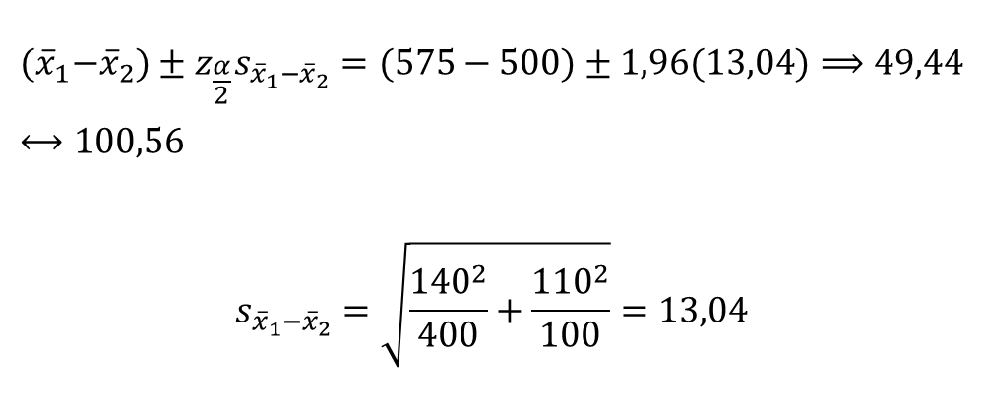
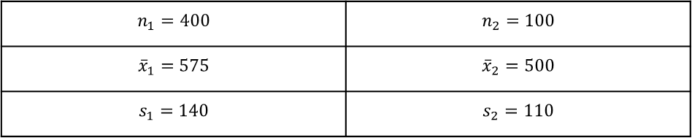
Çözüm:
a)
$$n_{1}=400$$ | $$n_{2}=100$$
$${\overline{x}}_{1}=575$$ | $${\overline{x}}_{2}=500$$
$$s_{1}=140$$ | $$s_{2}=110$$
$${(\overline{x}}_{1}−{\overline{x}}_{2})±z_{\frac{α}{2}}s_{{\overline{x}}_{1}−{\overline{x}}_{2}}=(575−500)±1,96(13,04)⟹49,44⟷100,56$$
$$s_{{\overline{x}}_{1}−{\overline{x}}_{2}}=\sqrt{\frac{{140}^{2}}{400}+\frac{{110}^{2}}{100}}=13,04$$

Slide 27
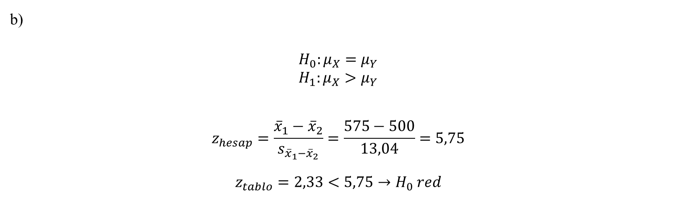
b)
$$\begin{aligned}&H_{0}:μ_{X}=μ_{Y} \\ &H_{1}:μ_{X}>μ_{Y}\end{aligned}$$
$$z_{hesap}=\frac{{\overline{x}}_{1}−{\overline{x}}_{2}}{s_{{\overline{x}}_{1}−{\overline{x}}_{2}}}=\frac{575−500}{13,04}=5,75$$
$$z_{tablo}=2,33<5,75→H_{0} red$$

Slide 28
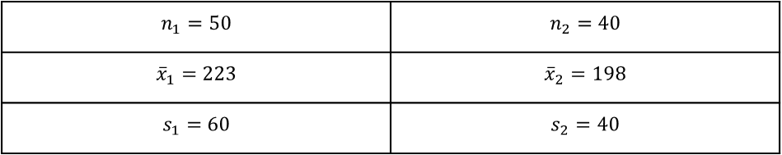
Örnek
Bir firmanın A atölyesinde 6 aydan fazla tecrübeli, B atölyesinde ise 6 aydan az tecrübeli işçiler çalışmaktadır. A’dan rassal olarak seçilen 50 işgününde ortalama üretim 223 parça ve standart sapma 60 parça, B’den seçilmiş 40 işgününde ortalama üretim 198 parça ve standart sapma 40 parça olarak hesaplanmıştır. İki atölyenin ortalama üretimi arasındaki fark için %98 güven aralığını hesaplayınız.
Çözüm:
$$n_{1}=50$$ | $$n_{2}=40$$
$${\overline{x}}_{1}=223$$ | $${\overline{x}}_{2}=198$$
$$s_{1}=60$$ | $$s_{2}=40$$
$${\left(\overline{x}\right.}_{1}−{\overline{x}}_{2})±z_{\frac{α}{2}}s_{{\overline{x}}_{1}−{\overline{x}}_{2}}=(223−198)±2,33\sqrt{\frac{3600}{50}+\frac{1600}{40}}⟹0,342⟷49,658$$

Slide 29
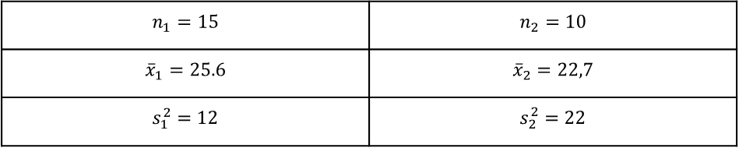
Örnek
Bir video üreticisi kullandığı 2 tür mikroelektrik devrelerinin aynı akış hızlarına sahip olup olmadıklarını belirlemek istemektedir. Araştırma mühendisi aşağıdaki verileri elde etmiştir. Sonucu %10 anlam seviyesinde yorumlayınız. (Varyansların eşit olmadığı varsayılıyor.)
Çözüm:
$$n_{1}=15$$ | $$n_{2}=10$$
$${\overline{x}}_{1}=25.6$$ | $${\overline{x}}_{2}=22,7$$
$$s_{1}^{2}=12$$ | $$s_{2}^{2}=22$$

Slide 30

$$\begin{aligned}&H_{0}:μ_{1}=μ_{2} \\ &H_{1}:μ_{1}≠μ_{2}\end{aligned}$$
$$t_{hesap}=\frac{{\overline{x}}_{1}−{\overline{x}}_{2}}{s_{{\overline{x}}_{1}−{\overline{x}}_{2}}}=\frac{25,6−22,7}{\sqrt{\frac{12}{15}+\frac{22}{10}}}=\frac{2,9}{1,732}=1,674$$
$$t_{\frac{α}{2},15+10−2}=1.714>1,674 →Ho reddedilemez$$

Slide 31
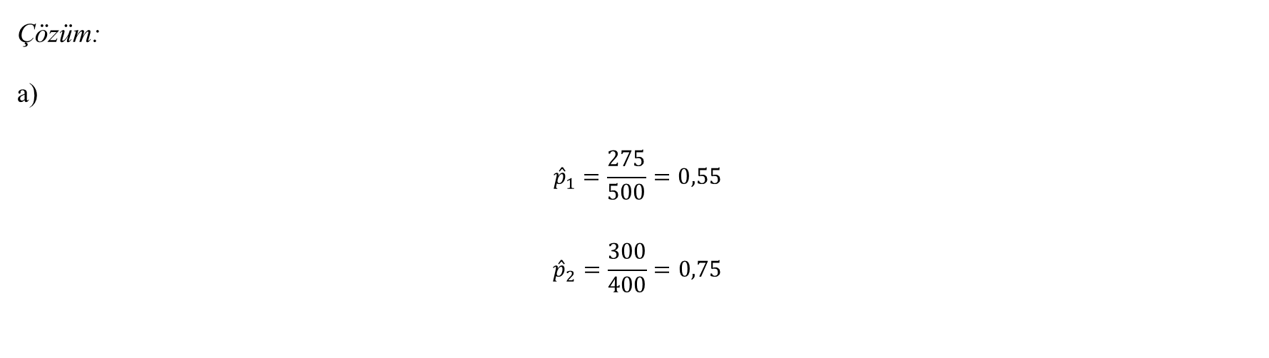
Örnek
Aynı dersi veren iki öğretim üyesinin dönem sonu başarıları karşılaştırılmak istenmektedir. A öğretim üyesinin ders verdiği 500 öğrenciden 275’i ve B’nin verdiği 400 öğrenciden 300’ü dönem sonu sınavlarında başarılı olmuştur.
a) Öğretim üyelerinin dönem sonu başarı oranları arasındaki farkın %99 güven sınırını oluşturunuz.
b) B, A’dan daha başarılıdır iddiasını %99 olasılıkla test ediniz.
Çözüm:
a)
$${\hat{p}}_{1}=\frac{275}{500}=0,55$$
$${\hat{p}}_{2}=\frac{300}{400}=0,75$$

Slide 32

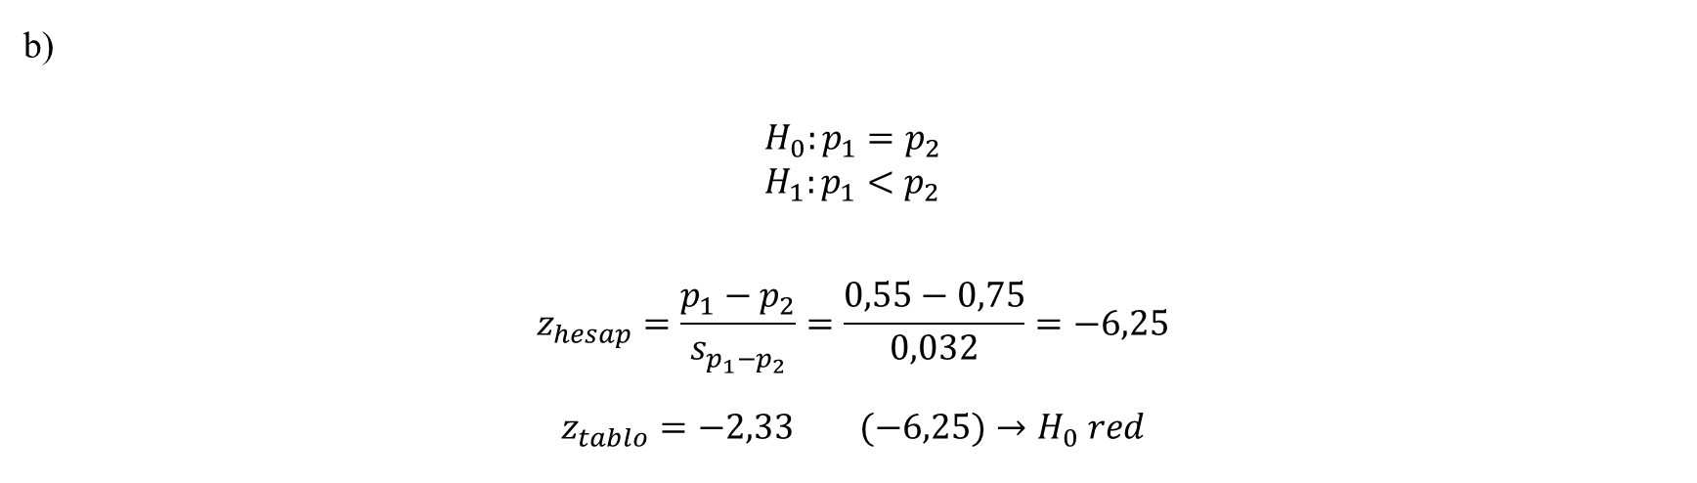
$$\left({\hat{p}}_{1}−{\hat{p}}_{2}\right)±z_{\frac{α}{2}}s_{p_{1}−p_{2}}=\left(0,55−0,75\right)±2,58\sqrt{\frac{{\hat{p}}_{1}{\hat{q}}_{1}}{n_{1}}+\frac{{\hat{p}}_{2}{\hat{q}}_{2}}{n_{2}}}⟹−0,28⟷−0,12$$
b)
$$\begin{aligned}&H_{0}:p_{1}=p_{2} \\ &H_{1}:p_{1}<p_{2}\end{aligned}$$
$$z_{hesap}=\frac{p_{1}−p_{2}}{s_{p_{1}−p_{2}}}=\frac{0,55−0,75}{0,032}=−6,25$$
$$z_{tablo}=−2,33 (−6,25)→H_{0} red$$

Slide 33

Örnek
İki farklı plastik kalıp makinesinde aynı ürün üretilmektir. 2. makine 1. makineye göre daha yenidir. Bu nedenle kalite mühendisleri 2. makinenin daha az hurda oranına sahip olduğunu düşünmektedir. Bu iddialarını kanıtlamak için her 2 makineden 800 birimlik örnekler almış ve kusurlu adetleri sırasıyla 42 ve 25 olarak tespit etmiştir. Kalite mühendislerinin iddiasını inceleyiniz. (α= 0,01)
Çözüm:
$$p_{1sapka}=\frac{42}{800}=0,0525$$
$$p_{2sapka}=\frac{25}{800}=0,0313$$

Slide 34

$$p_{w}=\frac{a_{1}+a_{2}}{n_{1}+n_{2}}=\frac{42+25}{800+800}=0,0419$$
$$\begin{aligned}&H_{0}:p_{1}=p_{2} \\ &H_{1}:p_{1}>p_{2}\end{aligned}$$
$$z_{hesap}=\frac{p_{1}−p_{2}}{s_{p_{1}−p_{2}}}=\frac{0,0525−0,0313}{0,01}=2,12$$
$$σ_{p_{1}−p_{2}}=\sqrt{p_{w}q_{w}\left(\frac{1}{n_{1}}+\frac{1}{n_{2}}\right)}=\sqrt{0,0419×0,9581\left(\frac{1}{800}+\frac{1}{800}\right)}=0,01$$
$$z_{0,01}=2,33>2,12→Ho reddedilemez$$

Slide 35

Örnek
X malının kg’daki a maddesi miktarını belirlemek için bu mallardan biri 10 diğeri 12 birimden oluşan iki örnek alınmıştır ve sırasıyla ortalama 21 gr standart sapma 3 gr, 29 gr standart sapma 4 gr olarak bulunmuştur. %1 anlam düzeyinde ortalamalar arasında fark var mıdır?
Çözüm:
$$\begin{aligned}&H_{0}:μ_{1}=μ_{2} \\ &H_{1}:μ_{1}≠μ_{2}\end{aligned}$$
$$t_{hesap}=\frac{{\overline{x}}_{1}−{\overline{x}}_{2}}{s_{{\overline{x}}_{1}−{\overline{x}}_{2}}}=\frac{21−29}{1,53}=−5,22$$

Slide 36

$$s_{p}=\sqrt{\frac{\left(10−1\right)3^{2}+\left(12−1\right)4^{2}}{10+12−2}}=3,58$$
$$s_{{\overline{x}}_{1}−{\overline{x}}_{2}}=3,58\sqrt{\frac{1}{10}+\frac{1}{12}}=1,53$$
$$t_{\frac{α}{2},10+12−2}=2,85<|−5,22|→H_{0} red$$

Slide 37
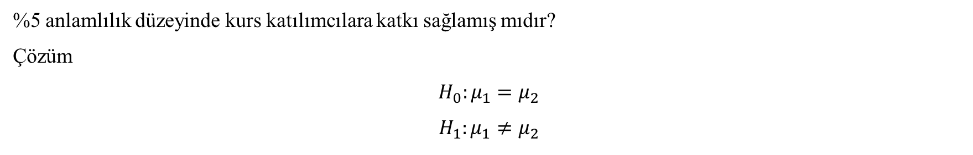
Örnek
7 öğrenci tesadüfi olarak seçilerek bir aylık süreyle alınan yabancı dil eğitiminde kurs öncesi ve sonrası puanlar şu şekildedir.
Kurs öncesi sınav | Kurs sonrası sınav
35 | 60
55 | 65
45 | 45
60 | 65
70 | 90
40 | 55
65 | 60
%5 anlamlılık düzeyinde kurs katılımcılara katkı sağlamış mıdır?
Çözüm
$$H_{0}:μ_{1}=μ_{2}$$
$$H_{1}:μ_{1}≠μ_{2}$$

Slide 38
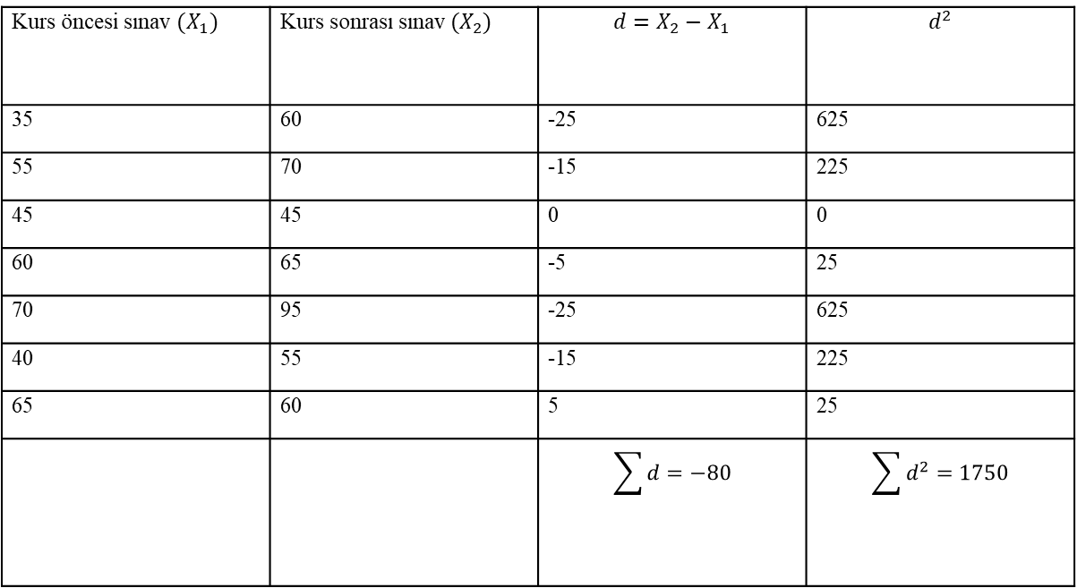
Kurs öncesi sınav $(X_{1})$ | Kurs sonrası sınav$(X_{2})$ | $$d=X_{2}−X_{1}$$ | $$d^{2}$$
35 | 60 | -25 | 625
55 | 70 | -15 | 225
45 | 45 | 0 | 0
60 | 65 | -5 | 25
70 | 95 | -25 | 625
40 | 55 | -15 | 225
65 | 60 | 5 | 25
 |  | $$\sum{d}=−80$$ | $$\sum{d^{2}}=1750$$

Slide 39

$$t_{hesap}=\frac{\sum{d}}{\sqrt{\frac{n\sum{d^{2}}−{\left(\sum{d}\right)}^{2}}{n−1}}}$$
$$t_{hesap}=\frac{−80}{\sqrt{\frac{7×1625−{\left(−80\right)}^{2}}{6}}}=−2,56$$
$$t_{0,025;6}=2,447$$
$t_{hesap}$ değeri red bölgesinde yer aldığı için $H_{0}$ red.

Slide 40
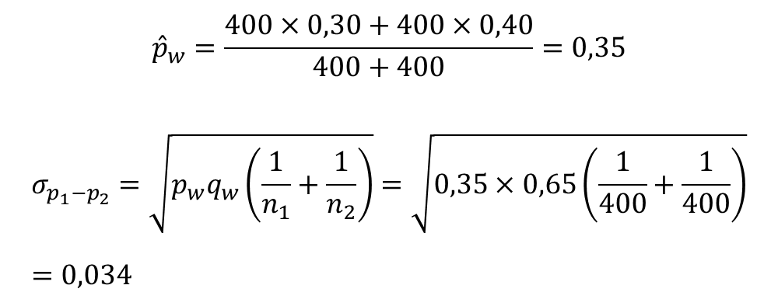
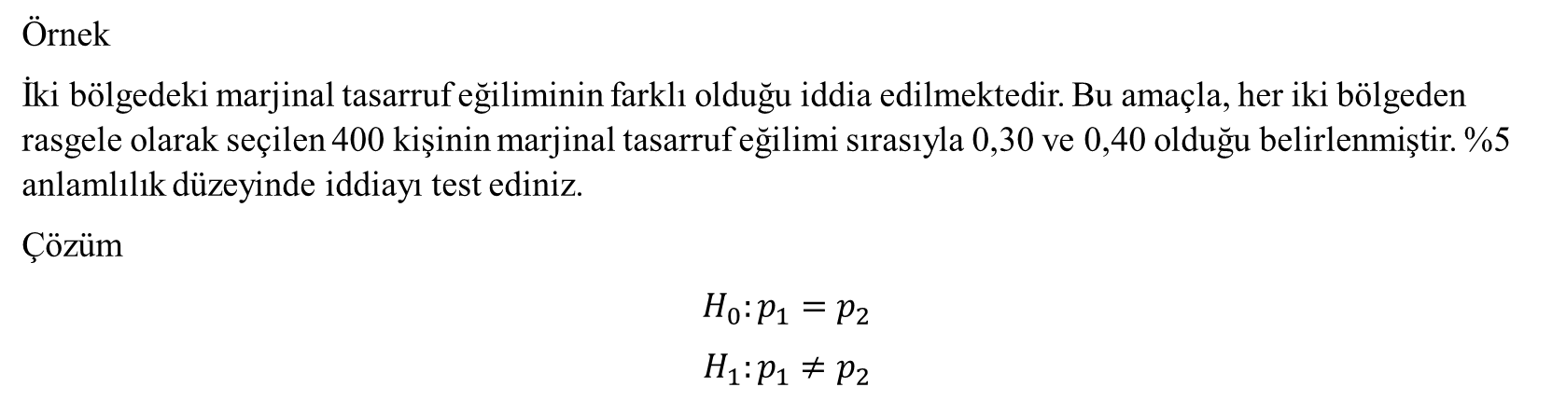
Örnek
İki bölgedeki marjinal tasarruf eğiliminin farklı olduğu iddia edilmektedir. Bu amaçla, her iki bölgeden rasgele olarak seçilen 400 kişinin marjinal tasarruf eğilimi sırasıyla 0,30 ve 0,40 olduğu belirlenmiştir. %5 anlamlılık düzeyinde iddiayı test ediniz.
Çözüm
$$H_{0}:p_{1}=p_{2}$$
$$H_{1}:p_{1}≠p_{2}$$
$${\hat{p}}_{w}=\frac{400×0,30+400×0,40}{400+400}=0,35$$
$$σ_{p_{1}−p_{2}}=\sqrt{p_{w}q_{w}\left(\frac{1}{n_{1}}+\frac{1}{n_{2}}\right)}=\sqrt{0,35×0,65\left(\frac{1}{400}+\frac{1}{400}\right)}=0,034$$

Slide 41

$$z_{hesap}=\frac{p_{1sapka}−p_{2sapka}}{s_{p_{1}−p_{2}}}=\frac{0,30−0,40}{0,034}=−2,94$$
$$Z_{t}=−1,96$$
$z_{hesap}$ tablo değerine göre red bölgesinde yer aldığından $H_{0}$ hipotezi red.

Slide 42
Kaynaklar
Enis Sınıksaran, Teori ve Uygulamalarıyla İstatistiksel Yöntemler, Türkmen Kitabevi, 3.Baskı
Gürsakal N., Çıkarımsal İstatistik,İstatistik, Dora Yayınları, 7.Baskı
Turanlı M., Güriş S., Temel İstatistik, Der Yayınları

